Slide 1

目录
项目团队介绍
项目概述
项目实现技术
挑战和解决方案
项目未来愿景
项目开发学习成果
问题与回答

Slide 2
阿喵新闻
----新闻网站

Slide 3


开发团队
组长：唐宇铮
安华通

Slide 4
任务分工
组长：唐宇铮
组长：唐宇铮
JAVA后台
bootstrap mybatis springboot
前端页面
数据库
CSS,JS,HTML

Slide 5
项目概述（项目背景）
1.使用技术： SPRINGBOOT + BOOTSTRAP +MYBATIS + JQUERY+CSS+
+HTML5
2.网页关于新闻分享，实现发新闻，看新闻，评论等功能。

Slide 6
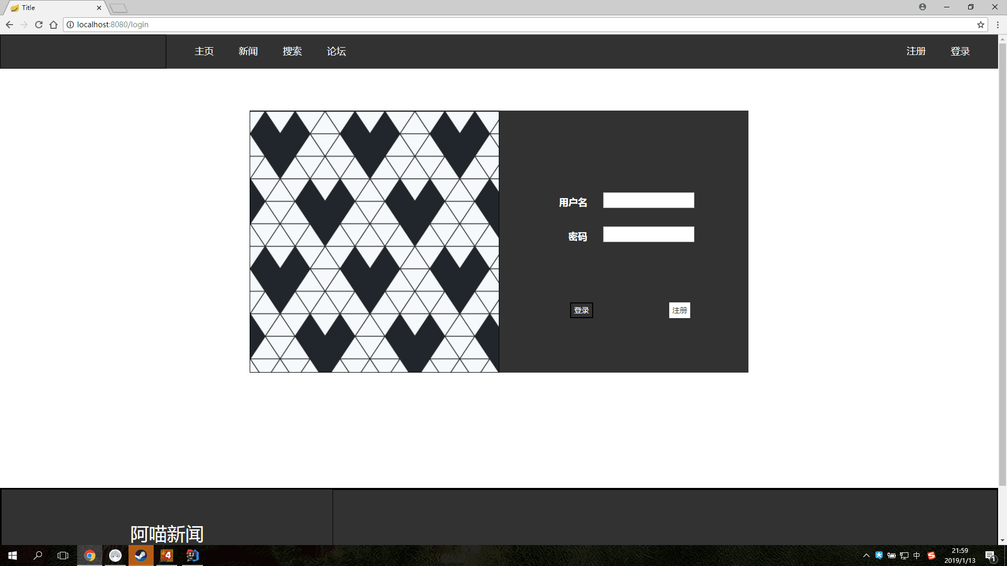
6.登录

Slide 7
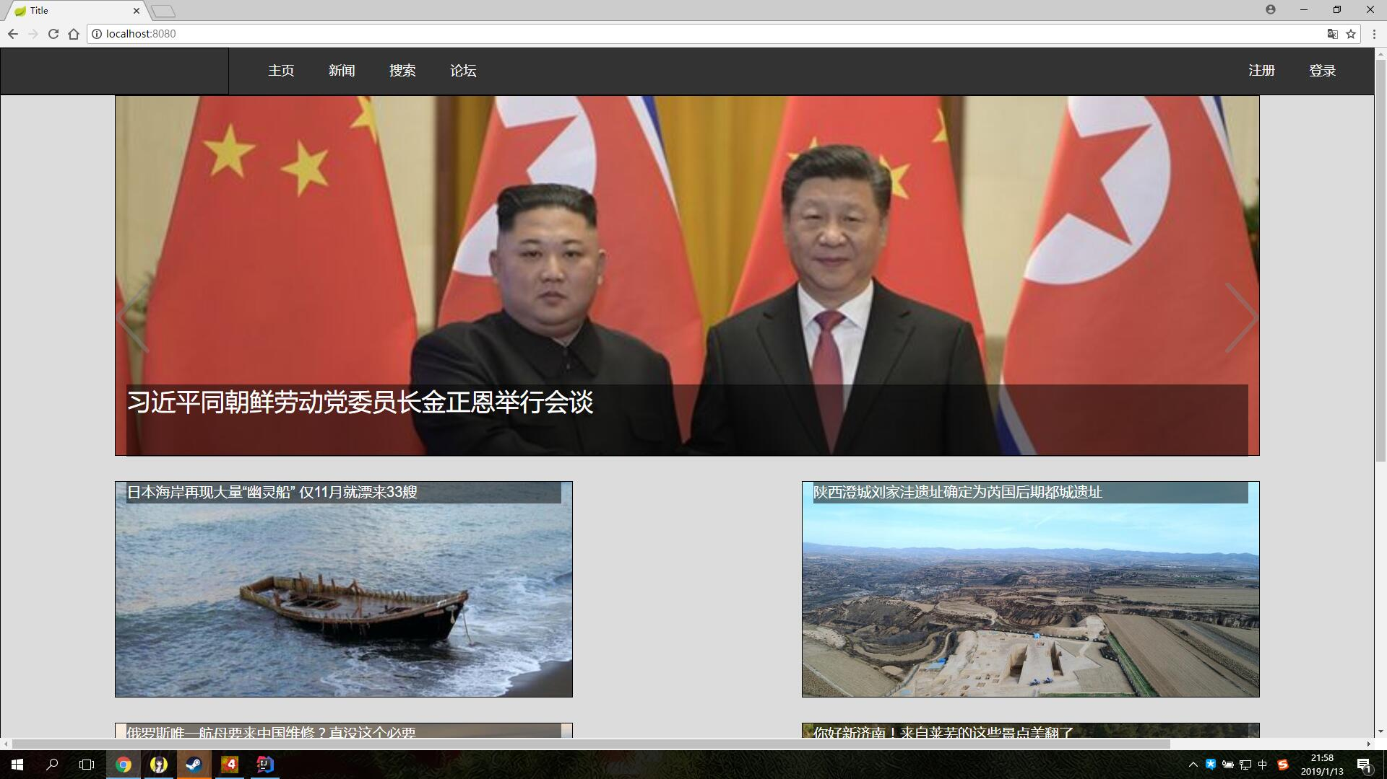
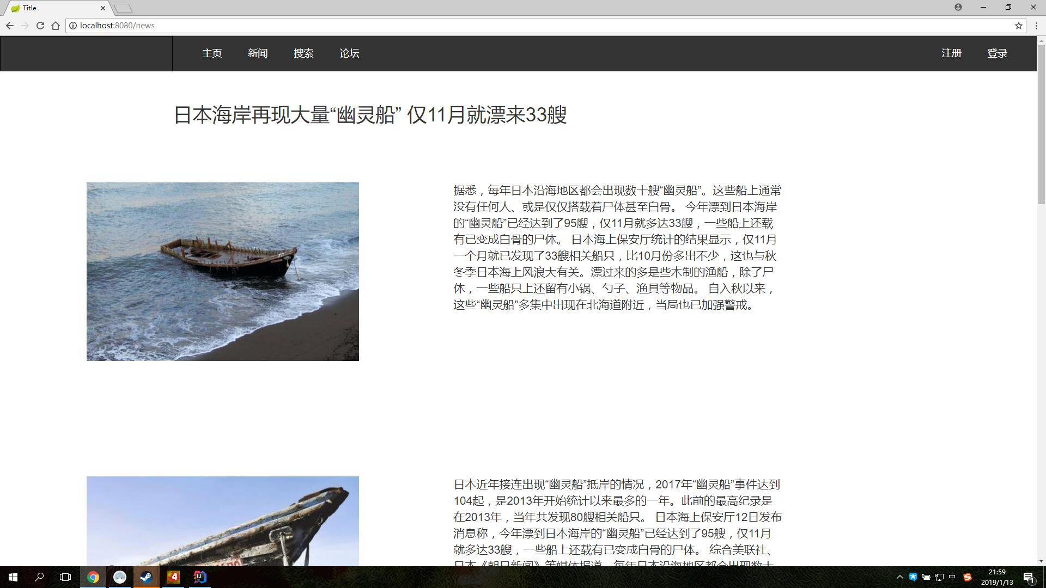
主要功能

Slide 8
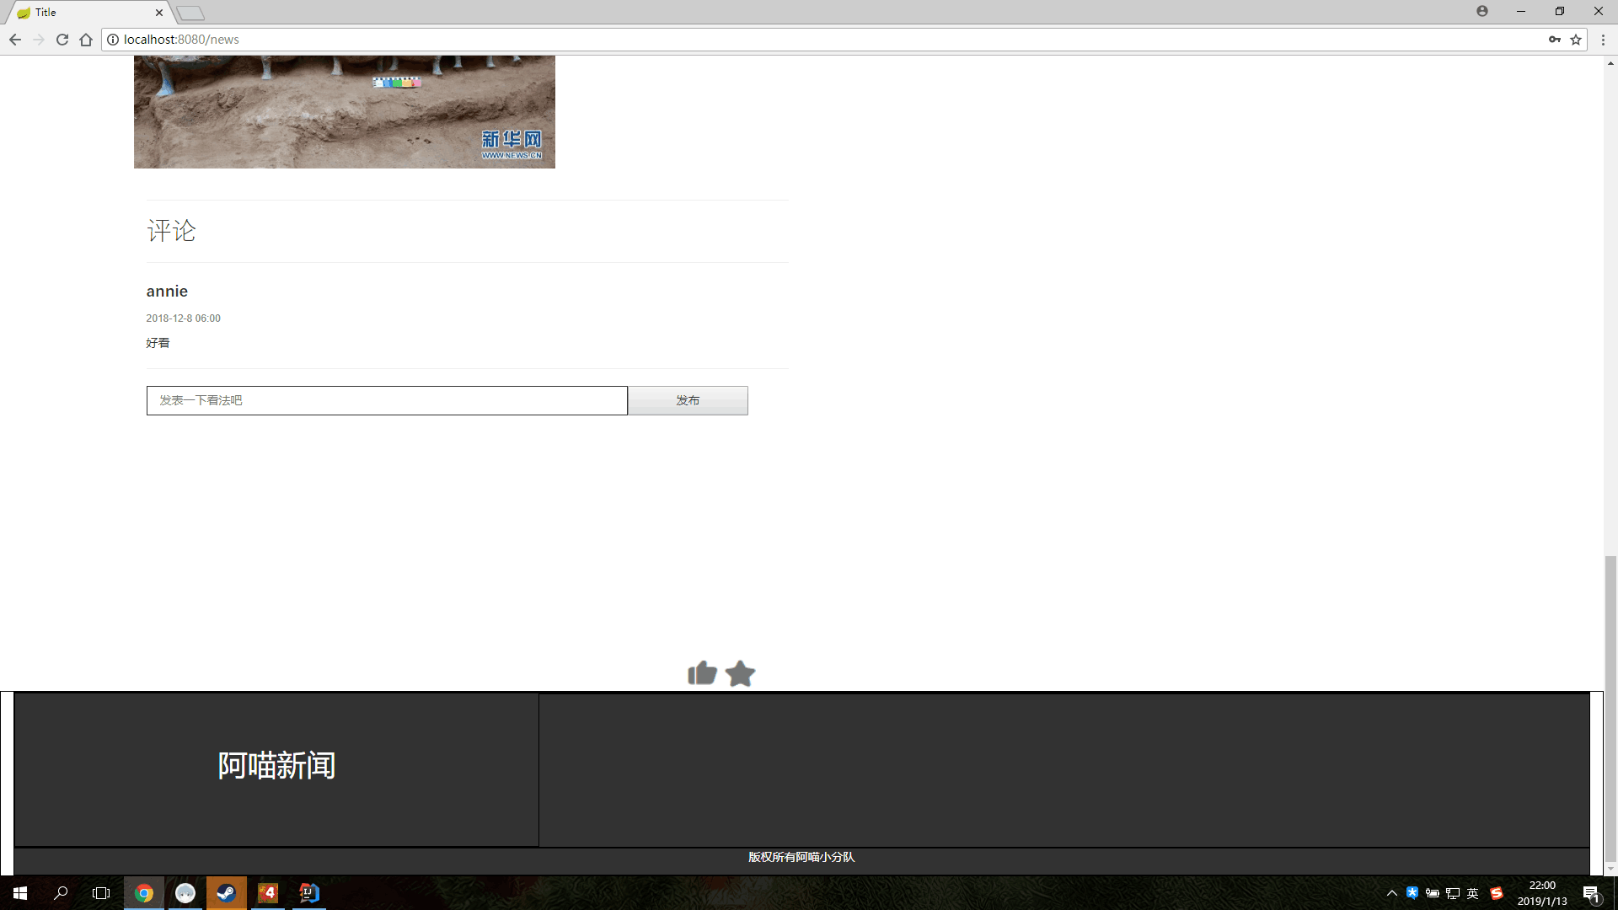
3.我要评论

Slide 9
项目未来愿景
1.评论时可以插入图片
2.页面更完善一些，包括样式功能等。

Slide 10




Slide 11


